Slide 1
Software Testen
Agile Sprint Overzicht Tekeningen

Slide 3
Vincent Van De Walle
Vincent@CopyPaste.be
VincentVanDeWalle@digi4u.be
+32 (0) 475 / 97.63.80

Slide 4
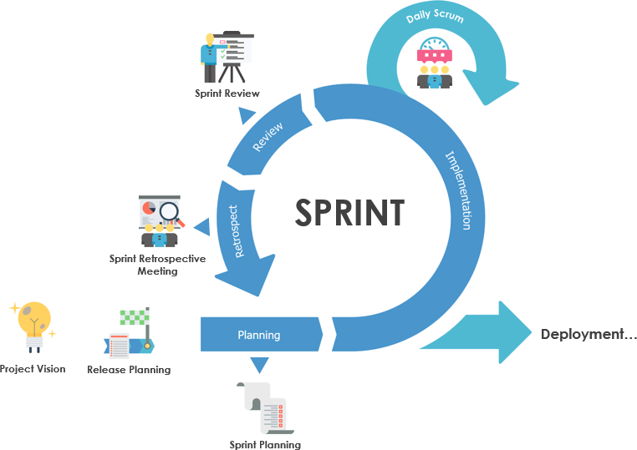
Visualisatie van een sprint

Slide 5
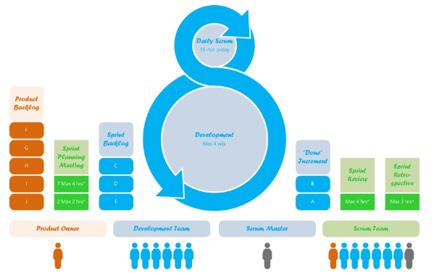
Visualisatie van een sprint

Slide 6
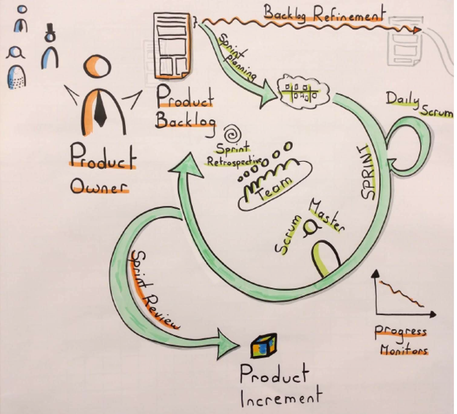
Visualisatie van een sprint

